Slide 1
Bancos de dados ACID e sistemas operacionais
Estudo de caso do comportamento do SQL Server com relação ao sistema operacional e benefícios dessa sinergia
UFABC Curso de sistemas operacionais / 2 Quadrimestre de 2016 Professor Fernando Teubl Ferreira
Lênin Cristi Fernandes RA: 21030114

Slide 2


ACID
SO

Slide 3




A Atomicidade
C Consistência
I Isolamento
D Durabilidade

Slide 4








ACID’s

Slide 5





no-ACID’s

Slide 6

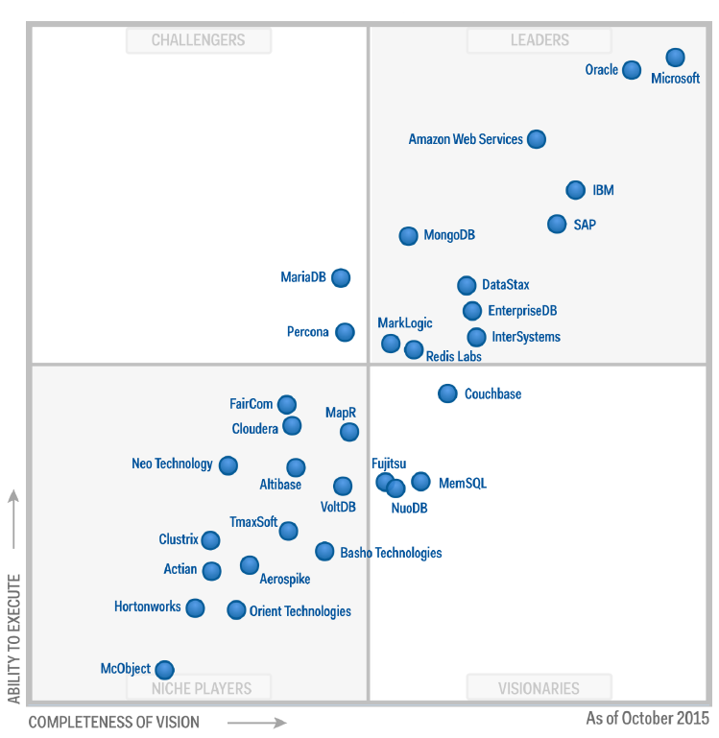
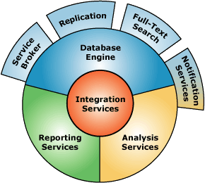
SQL 1988 Sybase OS/2
SQL 2000
Pequenos workloads
SQL 2005
Tudo na caixa
Introdução do SQLOS
SQL 2008
Transparent data encryption
SQL 2012
Column store
Pagination
Contained database
SQL 2014
In-Memory OLTP
Azure data files
SQL 2016
Linux
Polybase
R
JSON
Row level Security

Slide 7

Conectividade
Named Pipes
LAN’s
Sockets
Shared Memory
Local
DAC
Rápida
LAN’s
WAN’s
Interoperabilidade
Segurança

Slide 8
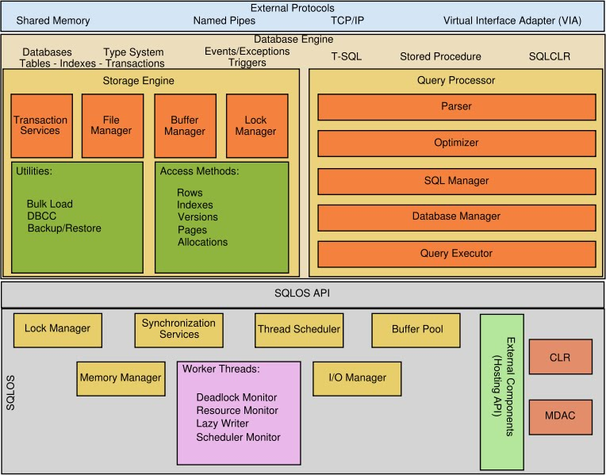
SQLOS

Slide 9
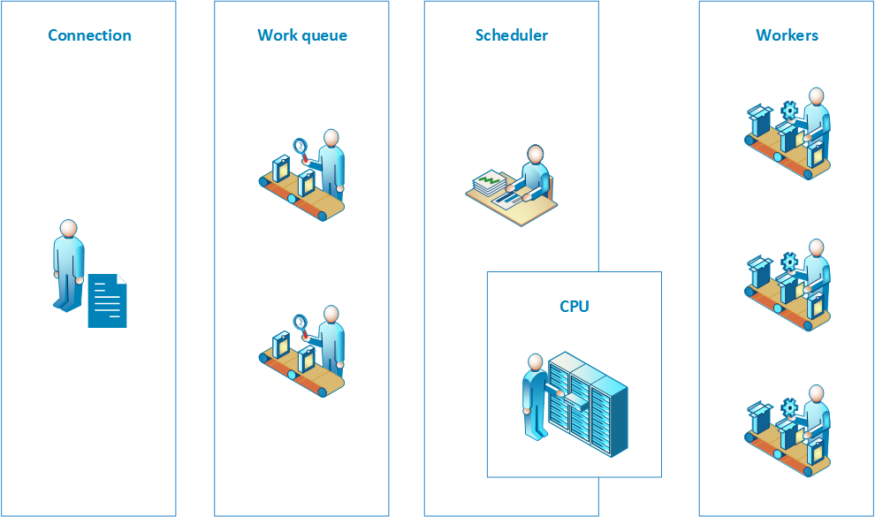
SQLOS
Agendadores (Schedulers)
Um por CPU
Não substitui o agendador de sistema
Não retorna o controle
Não-Preemptivo
Trabalhadores (Workers)
Executar trabalho
Ligado a uma thread
Organizados em “pools” num agendador
Recuperam tarefas da fila e as executam até o término
Tarefas (Tasks)
São executadas em modo não-preemptivo
Atribuídas a um agendador
NUMA
Afinidade
Carga

Slide 10

SQLOS
DEMO (GORGON)

Slide 11
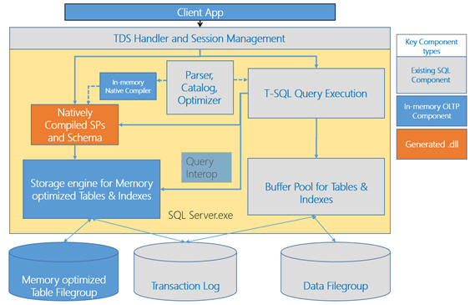

In-Memory OLTP
O recurso disco é crítico para um SGDB
Comum sistemas carregarem conjuntos em memória para leitura
O acesso a disco é sempre mais lento
SQL 2014 in-Memory OLTP
Mas como manter o ACID em OLTP?
Tabelas em memória
Engine otimizado
Log só no commit
Sem WAL
Dirty data não é escrita
Agrupamento em blocos de 24kb

Slide 12
In-Memory OLTP
DEMO (GORGON)

Slide 13


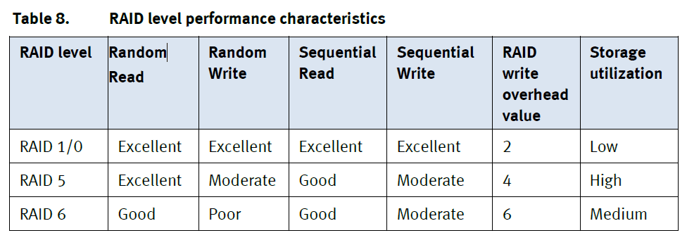
I/O
Arquivos de dados
Leitura e escrita randômica
Arquivos de log
Escrita sequencial
Sequencial (disco 0)
Randômica (disco 0)
Sequencial (disco 0)
Escreve em log para o inicio da alteração
Escreve no arquivo de dados
Marca o fim da transação
OS/SQL Binaries
System databases
TempDB
User databases
User DB transaction logs
Sequencial (disco 0)
Randômica (disco 1)
Escreve em log para o inicio da alteração
Escreve no arquivo de dados
Marca o fim da transação
0 ou 1
10, 1+0, 0+1
5+

Slide 14
I/O
DEMO (GORGON)

Slide 15
Melhores práticas
DEMO
Utilize a política “lock pages in memory”
Pré aloque espaço suficiente dentro dos arquivos de dados para prevenir que eles cresçam durante o uso de pico
Desative a opção de “autoshrink” nos arquivos de dados e log
Crie arquivos de dados de tamanhos semelhantes no meso banco de dados
Faça manutenções periódicas nos índices e estatísticas
Busquem conhecimento

Slide 16
Bibliografia
Arquitetura básica
https://pt.wikipedia.org/wiki/Sistema_de_gerenciamento_de_banco_de_dados SGBD
https://pt.wikipedia.org/wiki/ACID * ACID
https://pt.wikipedia.org/wiki/Microsoft_SQL_Server * SQL Server
http://searchsqlserver.techtarget.com/definition/SQL-Server SQL Server
https://technet.microsoft.com/en-us/library/ms166352(v=sql.90).aspx SQL Server 2005 e seus serviços
https://msdn.microsoft.com/en-us/library/ms143506(v=sql.130).aspx Requisitos para o SQL Server 2016
SQLOS & CPU
https://blogs.msdn.microsoft.com/sqlmeditation/2012/12/13/tasks-workers-threads-scheduler-sessions-connections-requests-what-does-it-all-mean/ * Introdução aos componentes
http://www.rdc.co.za/blog/pdf/BLOG-0010_Introduction_to_Microsoft_SQL_Server_SQLOS_2012.pdf *Introdução ao SQLOS
https://blogs.msdn.microsoft.com/slavao/2005/07/20/platform-layer-for-sql-server/ Funcionamento da camada SQLOS - O blog está sem uso mas o conteúdo é bem rico
http://mscerts.programming4.us/sql_server/sql%20server%202012%20%20%20sql%20server%20architecture%20-%20sql%20server%E2%80%99s%20execution%20model%20and%20the%20sqlos.aspx Execução
https://sqlconsultant.wordpress.com/2011/07/09/sql-server-operating-system/ *SQLOS
http://sqlmagu.blogspot.com.br/2013/05/arquitetura-sql-server-parte-2-o-sqlos.html SQLOS em português
http://www.sqlpanda.com/2013/07/threadpool-and-sql-server-threads.html Demonstração das threads do SQL Server (usado na apresentação)
https://www.simple-talk.com/sql/learn-sql-server/understanding-and-using-parallelism-in-sql-server/ Sobre paralelismo
http://www.sqlservercentral.com/blogs/livingforsqlserver/2012/12/03/sqlos-basics-query-and-cpu/ Demonstração do SQLOS (usado na apresentação)
Conectividade
https://technet.microsoft.com/en-us/library/ms187892(v=sql.105).aspx * Diferentes protocolos
Memória
http://download.microsoft.com/download/5/f/8/5f8d223f-e08b-41cc-8ce5-95b79908a872/sql_server_2014_in-memory_oltp_tdm_white_paper.pdf * Artigo técnico abrangente sobre a tecnologia in-Memory OLTP
https://msdn.microsoft.com/en-us/library/dn720242.aspx Por dentro do in-Memory OLTP
https://msdn.microsoft.com/en-us/library/dn133186.aspx artigo rápido sobre in-Memory OLTP
https://msdn.microsoft.com/en-us/library/dn530757.aspx Demonstração de in-Memory OLTP (usada na apresentação)
https://msdn.microsoft.com/en-us/library/ms178067.aspx Configurações de servidor
I/O
https://www.emc.com/collateral/white-papers/h12341-sqlserver-bp-wp.pdf * Artigo abrangente da EMC sobre armazenamento
https://msdn.microsoft.com/en-us/library/ee410782(v=SQL.100).aspx Artigo de análise sobre características de I/O no SQL Server
https://support.microsoft.com/en-us/kb/2154845 Artigo sobre alocação de espaço no banco temporário
http://cc.davelozinski.com/sql/increase-sql-server-tempdb-performance Aumento de performance no banco temporário
https://www.brentozar.com/archive/2009/02/when-should-you-put-data-and-logs-on-the-same-drive/ Artigo sobre quando compensa colocar os arquivos de dados e log no mesmo disco
https://www.brentozar.com/archive/2008/09/finding-your-san-bottlenecks-with-sqlio/ Uso do SQLIO (usado na apresentação)
Boas práticas
https://www.emc.com/collateral/white-papers/h12341-sqlserver-bp-wp.pdf * Artigo abrangente da EMC sobre armazenamento
https://technet.microsoft.com/pt-br/library/cc966534.aspx 10 boas práticas a se adotar no armazenamento de bancos de dados
https://msdn.microsoft.com/en-us/library/ms190730.aspx Como configurar a política de prevenir swapping de páginas de memória no Windows

